Slide 1
Хлебные дары земли
УМК «Перспектива»
Урок изобразительного искусства в 1 классе

Slide 2
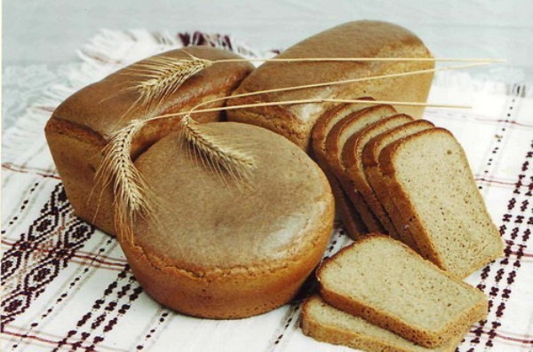
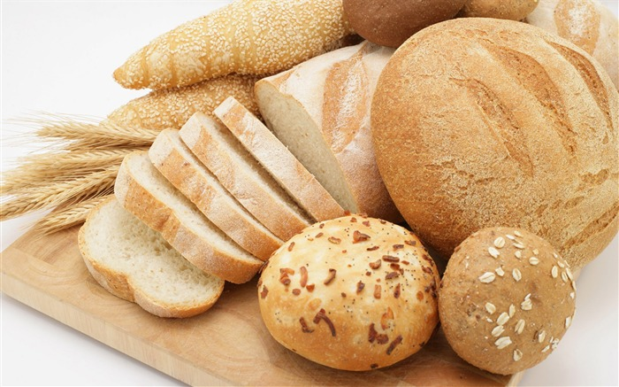
Хлеб - пищевой продукт, выпекаемый из теста приготовленного из муки с добавлением воды, дрожжей, соли, иногда сахара, молока.

Slide 3
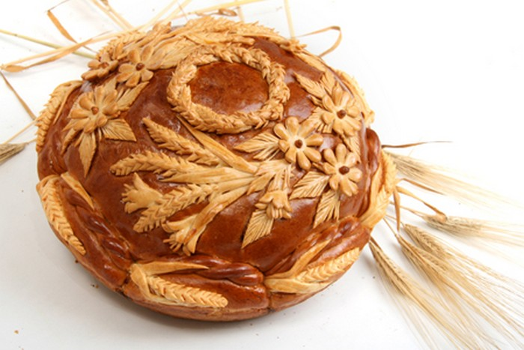
Из теста выпекают различные изделия: калачи, кренделя, караваи…. Каравай дошел до наших дней с древних времен. На Руси каравай готовили на свадьбу.

Slide 4
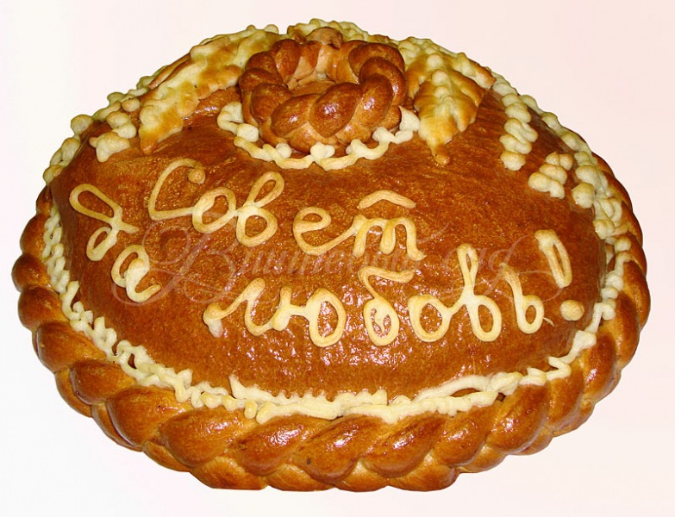
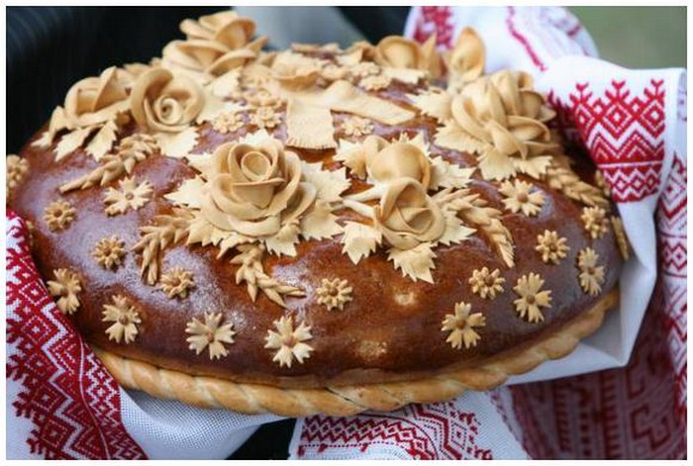
Свадебный каравай

Slide 5
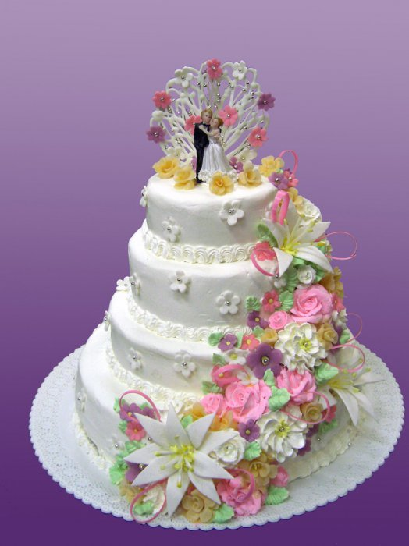
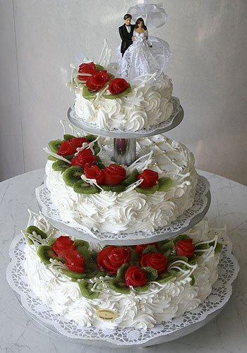
Свадебный торт

Slide 6
Изображение предметов крупным планом, организованное в единую группу, называется натюрмортом.
Русские народные пословицы:
«Кто трудиться рад, тот будет богат».
-Почему так говорит русская народная пословица?
«Хлеб – всему голова».
- Согласен ли ты с этой пословицей? Поясни свой ответ.

Slide 7
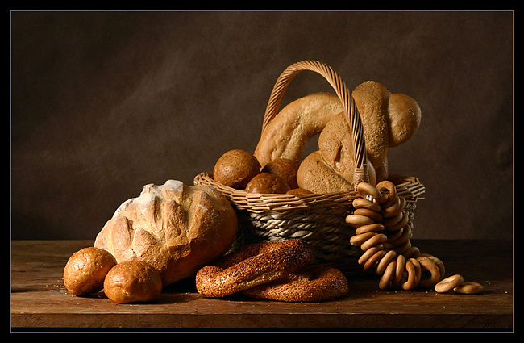
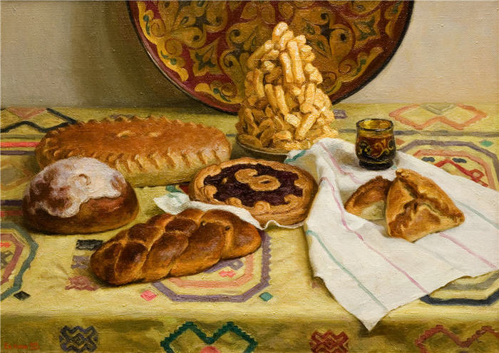
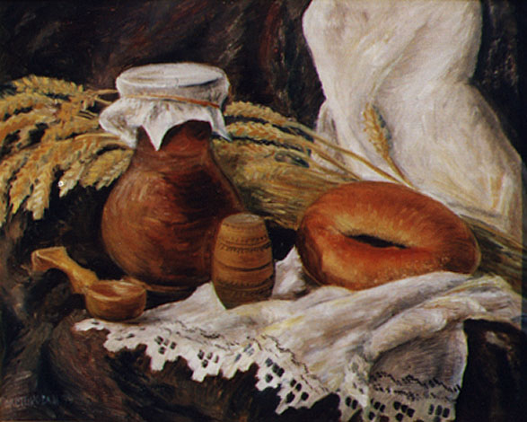
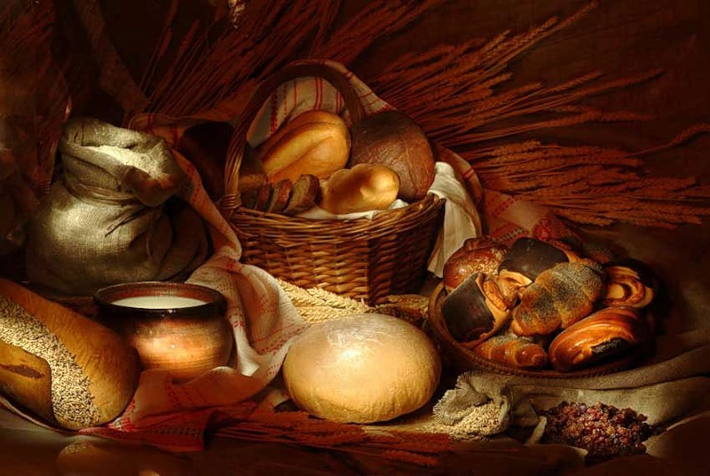
Какие хлебные изделия изображены в натюрмортах?

Slide 8
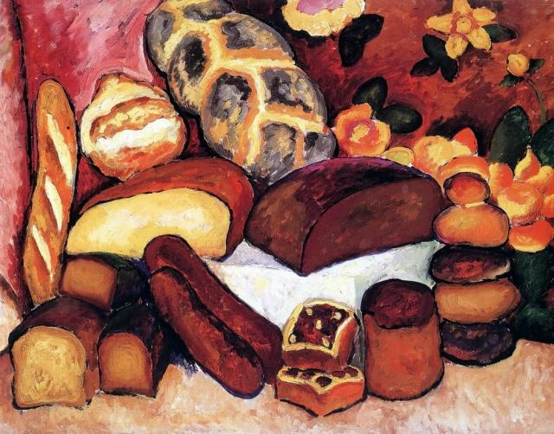

Slide 9
Материалы: кисть, акварель, гуашь, бумага.
Задание: нарисуй натюрморт «Первый каравай», «Вкусный хлеб», «Хлебные дары земли» по выбору в альбоме или на листе бумаги.
До начала творческой работы:
Реши из каких предметов будет состоять твой натюрморт.
Представь, как будут расположены главный и второстепенные предметы в его композиции? Какой предмет станет главным? Будет ли главный предмет по размеру больше второстепенных?
Определи место главного предмета в композиции натюрморта.
Подумай, как изобразишь относительно главного предмета другие предметы в композиции?
Опиши словами, какой натюрморт ты будешь рисовать.

Slide 10
Творческих успехов!

